Slide 1
corioamnionitis
dRA maria Alejandra urueña
2024.

Slide 2
CORIOAMNIONITIS
.
Infección de las membranas, decidua y/o líquido amniótico, estériles en condiciones normales.

Slide 3
corioamnionitis
COMPLICACIONES
morbilidad materna y fetal
parto prematuro
sepsis neonatal
endometritis
atonía uterina postparto.
.

Slide 4

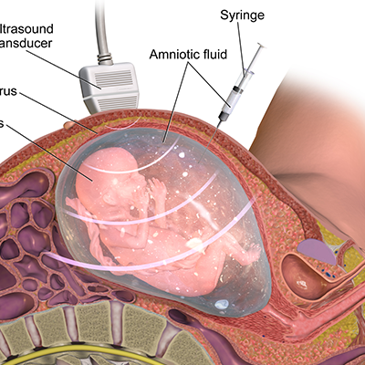

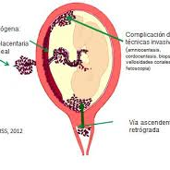

CORIOAMNIONITIS
ascienden por el canal vaginal hasta la cavidad amniótica.
procedimientos invasivos
amniocentesis,
biopsia corial
MECANISMOS DE ADQUISICIÓN
vía hematógena secundaria a bacteriemia materna
Ej. Listeria
por vía anterógrada al diseminarse la infección desde cavidad peritoneal a través de las trompas de Falopio.

Slide 5
MICRORGANISMOS
Ureaplasma urealyticum 47% y Mycoplasma hominis 30,4% (mycoplasmas genitales, anaerobios facultativos).
Bacilos entéricos gram negativos 38,4% (aerobios y anaerobios facultativos).
Bacteroides bivius 29,5% (anaerobio).
Gardnerella vaginalis 24,5% (anaerobia facultativa).
Estreptococo grupo B (S. Agalactiae) 14,6% (aerobio)
POLIMICROBIANA

Slide 6


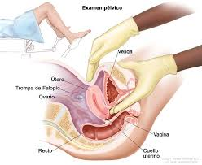
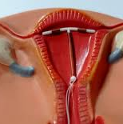

Factores a tener en cuenta
.
tiempo trascurrido desde la rotura de membranas
múltiples exámenes vaginales
monitorización interna
portadora de cerclaje o DIU
consumo de alcohol y tabaco
presencia de patógenos en el tracto genital

Slide 7
diagnóstico presuntivo de IAI (Sospecha de triple I)
Fiebre: ≥39ºC en una sola toma o 38-38.9ºC en dos o más mediciones con 30 minutos de diferencia sin otra fuente clara más uno o más de los siguientes criterios:
Frecuencia cardíaca fetal inicial >160 lpm (excluyendo aceleraciones, desaceleraciones y períodos de marcada variabilidad).
Recuento materno de glóbulos blancos >15.000/mm3 en ausencia de corticoides e idealmente mostrando un desplazamiento a la izquierda.
Líquido amniótico de aspecto purulento procedente del orificio cervical visualizado mediante especuloscopía.
Dinámica uterina
En gestantes con RPM pretérmino en seguimiento donde se constata aumento del recuento materno de glóbulos blancos y/o proteína C reactiva (PCR) con respecto a analíticas previas.

Slide 8
Seguimiento…
En gestantes con RPM pretérmino, se solicitará nuevo control de hemograma y PCR (determinación seriada) si la situación clínica materna y registro cardiotocográfico fetal lo permiten.
UROCULTIVO (diagnóstico diferencial).
HEMOCULTIVOS X 2 maternos SIN esperar a pico febril.
Se valorará con unidad de Medicina Fetal la realización de amniocentesis, previo consentimiento verbal y/o escrito de la paciente.
Se realizará análisis bioquímico de líquido amniótico de glucosa e interleukina-6 y análisis microbiológico con tinción de Gram y cultivo.
Tras la obtención de la muestra, se avisará a servicio de microbiología para su puesta en conocimiento y correcta recepción.
Además, se informará a equipo de guardia de ginecología para resultados de bioquímica y tinción de Gram.

Slide 9
Corioamnionitis tratamiento
(Ampicilina 1 g IV c/6 horas)
+ Gentamicina 5 mg/Kg IV c/24 horas
+ Metronidazol 500mg IV c/8 horas

Slide 10
TRATAMIENTO
De elección en gestantes a término
De elección en gestantes pretérmino:
Ampicilina 2g IV c/6 horas + Gentamicina 5 mg/Kg IV c/24 horas
Ampicilina 2g IV c/6 horas + Gentamicina 5 mg/Kg IV c/24 horas + Claritromicina 500mg 1 comprimido VO c/12horas + Metronidazol 500mg IV c/8 horas
Gestantes a término/pretérmino con factores de riesgo y/o estado de portadora (BLEE o BLEA):
Ampicilina 2g c/6 horas + Ertapenem 1g c/24 horas + Claritromicina 250mg 1 comprimido VO c/12 horas +/- Metronidazol 500mg IV c/8 horas (en caso de pretérmino)
*** Se debe cumplir 1 factor de riesgo mayor ó 2 menores:
1. Infección o colonización previa en los últimos 6 meses por BLEE (u otro meticilin-resistente) (criterio mayor)
2. Dos o más de los siguientes factores (criterios menores):
a. Presencia de condiciones comórbidas subyacentes (DM pregestacional con mal control metabólico, Insuficiencia renal crónica, neoplasias malignas e inmunodeprimidos ya sea por enfermedad y/o tratamiento).
b. Presencia de dispositivos permanentes (portadora de sonda vesical, vía venosa central y/o tubo endotraqueal).
c. Larga duración de hospitalización previa en los 3 meses previos.
d. Uso de antibiótico sistémico (oral o IV) de amplio espectro en los últimos 3 meses.
e. Procedencia de áreas endémicas con alta tasa de resistencia antibiótica que lleven < 6 meses viviendo en nuestro país.

Slide 11
diagnóstico confirmado de IAI en pacientes embarazadas/postparto con
Todos los criterios anteriores para la sospecha de IAI más uno o más de los siguientes hallazgos objetivos de laboratorio:
o Tinción de Gram positiva en líquido amniótico.
o Nivel bajo de glucosa en líquido amniótico (<15 mg/dL).
o Cultivo de líquido amniótico positivo
o Niel de Il-6 en líquido amniótico de ≥3000 pg/ml (≥3 ng/ml) mediante ELISA.
o Evidencia histopatológica de infección o inflamación o ambas en la placenta, las membranas fetales o los vasos del cordón umbilical (funisitis). Esta prueba sólo puede obtenerse tras el parto.

Slide 12
Antibioterapia POSTPARTO:
Parto vaginal: Se administrará una dosis adicional de antibiótico después del parto.
Parto por cesárea: Existen dos alternativas igualmente válidas, sólo administrando una dosis adicional del régimen elegido o continuar con dosis adicionales hasta que la paciente esté afebril y asintomática durante al menos 24.

Slide 13
Finalización de la gestación
Está indicado que el parto no se prolongue más de 12 horas desde que se establece la sospecha de infección intraamniótica (no es una indicación de parto inmediato),
para ello se decidirá la vía del parto atendiendo a las indicaciones obstétricas.
Corioamnionitis no es indicación directa de cesárea,
es más, en esos casos se ven aumentados los riesgos de infección de la herida quirúrgica, endometritis y trombosis venosa.

Slide 14
POSTPARTO
En mujeres con persistencia de fiebre o dolor pélvico se deberá descartar la presencia de endometritis postparto, infección de herida quirúrgica y tromboflebitis séptica pélvica.

Slide 15
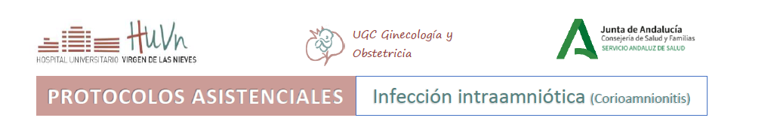
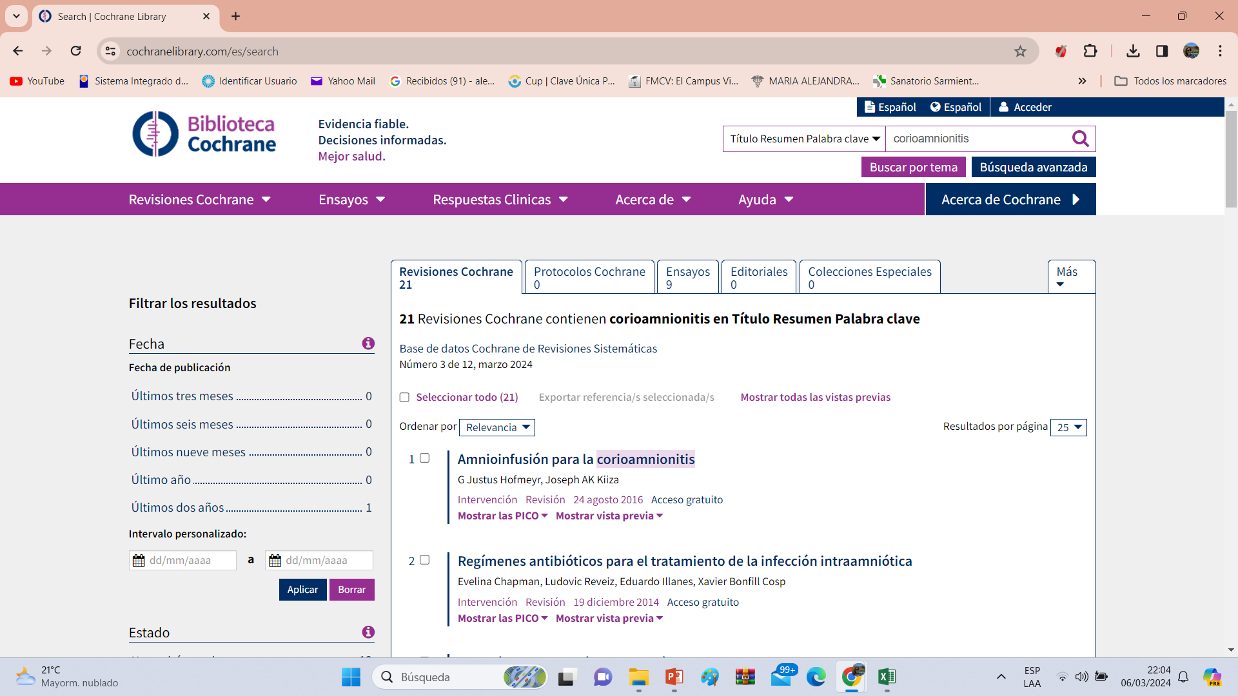
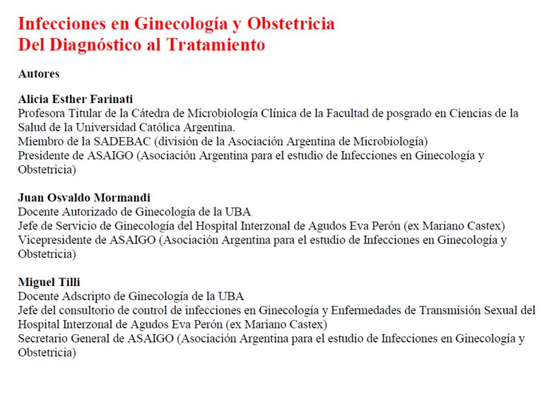
bibliografía
OVALLE, Alfredo; FIGUEROA, Jorge. Beneficios de los antibióticos en la rotura prematura de membranas de pretérmino y factores que intervienen en la eficacia del tratamiento. Revisión narrativa. Rev. chil. obstet. ginecol., Santiago , v. 86, n. 5, p. 474-484, oct. 2021 . Disponible en <http://www.scielo.cl/scielo.php?script=sci_arttext&pid=S0717-75262021000500474&lng=es&nrm=iso>. accedido en 06 marzo 2024. http://dx.doi.org/10.24875/rechog.m21000030.

Slide 16

Gracias
ALEJANDRA URUEÑA

